Slide 1
Quality of control takeover following disengagements in semi-automated vehicles
Transportation Research Part F 64 (2019) 196–212
Francesca M. Favarò, Philipp Seewald , Maike Scholtes , Sky Eurich
Notes:
這項研究測試了了駕駛員對半自動車輛中自動駕駛技術失敗的反應。
測試了車輛相對於車道中心線的最大車道偏移量和S形彎道上的整體偏移量，以比較脫離自動化技術駕駛接管後的恢復性能。
自變項是駕駛員的年齡，脫離時的速度以及脫離發生的時間（即，從事自動駕駛的時間）。

Slide 2
Introduction
美國道路上許多車輛中，先進駕駛員輔助系統Advanced Driver Assistance Systems（ADAS）已被廣泛運用。2016年配備ADAS的汽車產量占美國汽車總產量的25％，到2021年估計每年增長約1.5％(Statista, 2018)。
ADAS系統對應SAE自動駕駛分類的自動化級別為1到3(SAE, 2014) 。
對接管時間的分析並不一定能為駕駛員安全地重新取回車輛控制權提供良好且全面的指標 (Zeeb, Buchner, & Schrauf, 2016) 。
Notes:
2.Level1具提醒功能 如:車道偏移、前碰預警
Level2具跟車系統、自動煞車、盲點偵測
Level3具大部分的駕駛功能，但須接管請求，駕駛員需要在取消自動駕駛系統後，速重新獲得控制權
3.儘管確定反映能力的精確時間級非常重要，但僅接管時間就不能包括駕駛員是否確實以安全的方式成功恢復了車輛控制
例如，駕駛員是否避開了交通狀況？方向盤、油門使用時，反應是否不穩定？車道突然改變了嗎？
為了回答這些問題，需要去定義什麼是“成功的恢復”，並能夠量化控制權接管後的恢復性能。

Slide 3
Introduction
目前研究集中在設計聽覺、觸覺、視覺警告的不同使用者介面上，以改善總體反應時間，以及將注意力集中在道路上與無關任務上的注視百分比(Van der Heiden, Iqbal, & Janssen, 2017)。
最近的使用者介面研究已經研究了不同接管請求的方式可能對總體駕駛員績效產生的影響(Bahram, Aeberhard, & Wollherr, 2015; Bazilinskyy & de Winter, 2015; Bazilinskyy & De Winter, 2017)，第一個共同的結論是結合聽覺與視覺作為一種有效的方式，當自動控制權限脫離時，來引起駕駛員的注意力。
本實驗旨在量化接管的“品質”，自動化系統脫離後駕駛重新取回控制權，並描述駕駛員整體績效。
Notes:
1.儘管如此，到目前為止，測試的方法的廣度和差異使得很難確保接管請求的有效性。
2.因此，在這個實驗中採用了聽覺和視覺這種組合。

Slide 4
Experimental setup
這項研究採用了在環仿真（HITL），目的是在自動化分離後根據系統發出的接管請求（TOR）來測量對駕駛員的控制接管品質。
為了量化這種性能，本研究在模擬的高速公路環境中使用了TOR的特定場景，受測者在自動模式下以預定的時間坐在車輛駕駛中，然後視覺和聽覺警告提示駕駛員重新獲得對車輛的手動控制。

Slide 5
Participants
聖何塞州立大學（SJSU）理事會有關人體測試的IRB批准後，在SJSU校園周圍張貼的傳單招募了參與者。
36位受測者完成了研究（18男、18女）；另外四名參與者由於暈車而未能完成研究。所有40位參與者進入隨機抽獎，以贏得100美元的獎勵，作為參加該研究的獎勵。
受測者條件:持有有效的美國駕照，考前30天至少駕駛過一次，身體狀況良好。
12為受測者年齡介於18-35 （M = 25）
12為受測者年齡介於35-55 （M = 46）
12為受測者年齡超過55 （M = 60）
性別在三個年齡段中平均分配，年齡和性別組隨機分配在試驗中

Slide 6
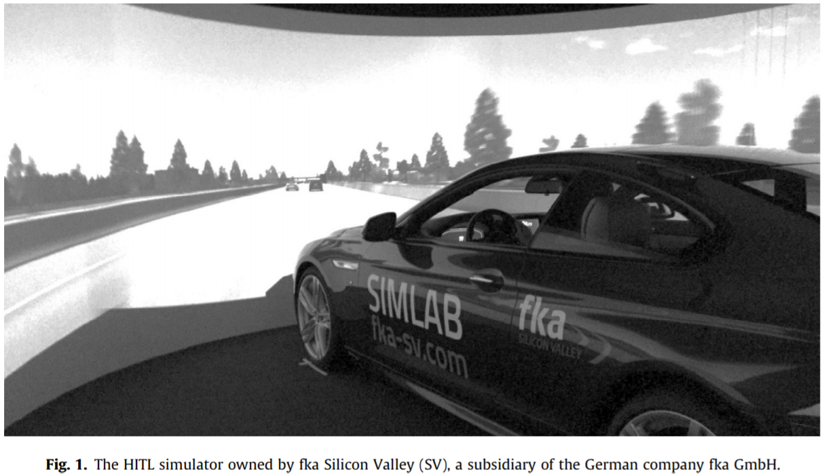
Materials
模擬器由BMW 6系，一個可提供220°水平正視的投射牆和一個分開的後投射牆（可為側後視鏡和後視鏡提供投射）組成。
該仿真器符合NHTSA標準，可進行人機界面（HMI）評估
，並且能夠處理駕駛員的手動控制以及自動駕駛。該仿真
環境使用Vires Simulationstechnologie GmbH在2.1.0版。影像
由OpenDRIVE®和OpenSCENARIO這樣的開放標準被用於道路
和場景的創建。
Notes:
後投射牆（可為側後視鏡和後視鏡提供投射）
在自動駕駛模式下，模擬器中的車輛能夠自動轉向，加速和減速，並能夠監視外部環境以避免障礙物。

Slide 7
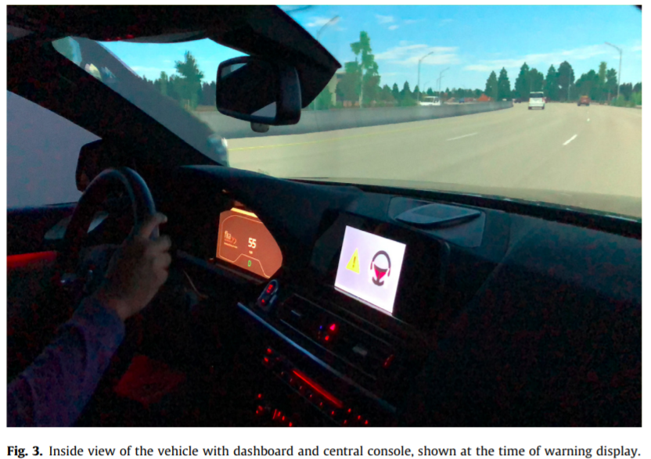
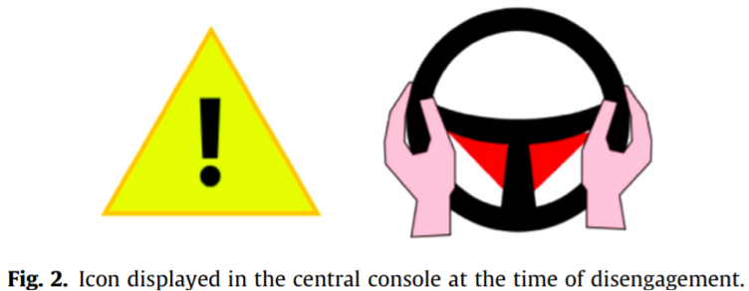
Materials
使用聽覺警告傳達駕駛員必須收回控制權的緊迫性 (Naujoks & Neukum, 2014)
與“注意” 警示詞相比，“危險”更能引起人們的迅速關注(Bazilinskyy & De Winter, 2017)
當背景具噪音時，男性聲音被更好被檢測到(Bazilinskyy & De Winter, 2017)
語音警告比單音提示更有效地減少反應時間
(Trimble, Bishop, Morgan, & Blanco, 2014)
安全黃是具有感知重要性的顏色之一
(Zielinska, Wogalter, & Mayhorn, 2014)
視覺警告顯示在10.2英寸（25厘米–對角線尺寸）的中央控制台顯示器中，其特徵是在淡黃色黃色三角形內的感嘆號以及方向盤上的雙手符號。

